Slide 1
Межрегиональное территориальное управление федеральной службы по надзору в сфере транспорта по приволжскому федеральному округу
ДОКЛАД
по правоприменительной практике
За 2024 года.
Федеральный государственный контроль (надзор) в области железнодорожного транспорта
Красный Узел 2025 г.

Slide 2
Межрегиональное территориальное управление федеральной службы по надзору в сфере транспорта по приволжскому федеральному округу
ГОСУДАРСТВЕННЫЙ ЖЕЛЕЗНОДОРОЖНЫЙ НАДЗОР
Целями правоприменительной практики являются:
• обеспечение единства практики применения органами государственного контроля (надзора), его подразделениями и территориальными органами федеральных законов и иных нормативных правовых актов Российской Федерации, иных нормативных документов, обязательность применения которых установлена законодательством Российской Федерации (далее - обязательные требования);
• повышение результативности и эффективности контрольной (надзорной) деятельности.
Задачами анализа правоприменительной практики являются:
• выявление проблемных вопросов применения органом государственного контроля (надзора), его подразделениями и территориальными органами обязательных требований;
• выявление избыточных контрольных (надзорных) функций, подготовка и внесение предложений по их устранению;
• подготовка предложений по совершенствованию законодательства, выявление типичных нарушений обязательных требований и подготовка предложений по реализации профилактических мероприятий для их предупреждения;

Slide 3
Межрегиональное территориальное управление федеральной службы по надзору в сфере транспорта по приволжскому федеральному округу
ГОСУДАРСТВЕННЫЙ ЖЕЛЕЗНОДОРОЖНЫЙ НАДЗОР
Задачи и функции:
Задачами Межрегионального территориального управления Федеральной службы по надзору в сфере транспорта по Приволжскому федеральному округу (далее – Управление) при осуществлении федерального государственного контроля (надзора) в области железнодорожного транспорта являются:
• контроль (надзор) за соблюдением контролируемыми лицами, осуществляющими деятельность в сфере железнодорожного транспорта, обязательных требований, установленных техническими регламентами Таможенного союза, федеральными законами и принимаемыми в соответствии с ними иными нормативными правовыми актами Российской Федерации, а также оценка исполнения решений, принятых по результатам профилактических и (или) контрольно-надзорных мероприятий в области:
• безопасности движения и эксплуатации железнодорожного транспорта;
• пожарной безопасности железнодорожного подвижного состава;
• обеспечения доступности для инвалидов объектов инфраструктуры железнодорожного транспорта общего пользования, железнодорожного подвижного состава и предоставляемых услуг;
• лицензирования отдельных видов деятельности на железнодорожном транспорте, в том числе проверки возможности выполнения соискателем лицензии и лицензиатом лицензионных требований;
• соблюдения требований технических регламентов Таможенного союза к продукции железнодорожного назначения;
• соответствия установленным требованиям функциональных подсистем единой государственной системы предупреждения и ликвидации чрезвычайных ситуаций в сфере железнодорожного транспорта;
• исполнения перевозчиком обязанности страховать свою гражданскую ответственность за причинение вреда жизни, здоровью, имуществу пассажиров при перевозках;
• организация экзаменов и выдача по результатам их успешной сдачи свидетельств на право на управления курсирующими по железнодорожным путям локомотивам, мотор-вагонным подвижным составом и (или) специальным самоходным подвижным составом, а также ведение реестра выданных свидетельств.
Кроме того, в октябре 2022 года Управлению добавлены новые полномочия – соблюдение требований по обеспечению транспортной безопасности.

Slide 4
ФЕДЕРАЛЬНЫЙ ГОСУДАРСТВЕННЫЙ КОНТРОЛЬ (НАДЗОР) В ОБЛАСТИ ЖЕЛЕЗНОДОРОЖНОГО ТРАНСПОРТА
Межрегиональное территориальное управление федеральной службы по надзору в сфере транспорта по приволжскому федеральному округу
Межрегиональное территориальное управление федеральной службы по надзору в сфере транспорта по приволжскому федеральному округу
Предмет контроля (надзора)
Соблюдение обязательных требований, установленных
Федеральным законом № 17-ФЗ, Правилами технической эксплуатации железных дорог РФ и техническими регламентами Таможенного союза к продукции железнодорожного назначения
Определение объектов контроля
Объекты контроля (надзора)
Учет объектов контроля по категориям рисков
БЕЗОПАСНОСТЬ ДВИЖЕНИЯ
Управление рисками причинения вреда (ущерба) охраняемым законом ценностям при осуществлении государственного контроля (надзора)
Критерии отнесения объектов государственного контроля (надзора) к категориям риска причинения вреда (ущерба)
Категории риска: чрезвычайно высокий риск; высокий риск; значительный риск; средний риск; умеренный риск;
низкий риск.
Профилактика рисков причинения вреда (ущерба) охраняемым законом ценностям
Виды профилактических мероприятий: информирование; обобщение правоприменительной практики; объявление предостережения; консультирование; самообследование; профилактический визит.
Осуществление государственного контроля (надзора)
Контрольные (надзорные) мероприятия: выборочный контроль; инспекционный визит; рейдовый осмотр; документарная проверка; выездная проверка, выездное обследование
Notes:
Слайд №3
В прошлом году Совет директоров ОАО «РЖД» утвердил Положение о системе управления рисками, которое установило структуру и ответственность за применение риск-ориентированного управления подразделения Компании.
Это направление отражено в организационной модели управления рисками в области безопасности движения (распор. ОАО «РЖД» от 18.08.2015 г. № 2073р), как подход к менеджменту безопасности движения в холдинге «РЖД». Это означает, что принятый остаточный уровень риска и внедряемые мероприятия основаны на классификации возможных сценариев в соответствии с частотой возникновения транспортных происшествий и размера ущерба.
За 9 месяцев уровень общего риска безопасности движения на инфраструктуре железнодорожного транспорта ОАО «РЖД» снизился к 2016 году на 34%, частота возникновения опасного события на 29% (9,80/13,74), средний ущерб на 7% (135,45/146,19 тыс.руб.).

Slide 5
Межрегиональное территориальное управление федеральной службы по надзору в сфере транспорта по приволжскому федеральному округу
ГОСУДАРСТВЕННЫЙ ЖЕЛЕЗНОДОРОЖНЫЙ НАДЗОР
НОВОЕ В РАБОТЕ ГОСЖЕЛДОРНАДЗОРА В РАМКАХ ОСУЩЕСТВЛЕНИЯ № 248-ФЗ ОТ 31.07.2020 И
ПОСТАНОВЛЕНИЯ ПРАВИТЕЛЬСТВА РФ № 991 ОТ 25.06.2021
Виды контрольных надзорных мероприятий
Виды профилактических мероприятий
Со взаимодействием с контролируемыми лицами
Выборочный контроль
Инспекционный визит
Рейдовый осмотр
Документарная проверка
Выездная проверка
Информирование
Обобщение правоприменительной практики
Объявление предостережения
Консультирование
Самообследование
Профилактический визит
Без взаимодействия с контролируемыми лицами
Выездное обследование
Наблюдение за соблюдением обязательных требований
Выездная и документарная проверка – 10 дней
Рейдовый осмотр – 10 дней
Инспекционный визит – 1 день
Профилактический визит – 1 день
Выездное обследование – 1 день
Сократились сроки проведения контрольных (надзорных) мероприятий и профилактических мероприятий

Slide 6
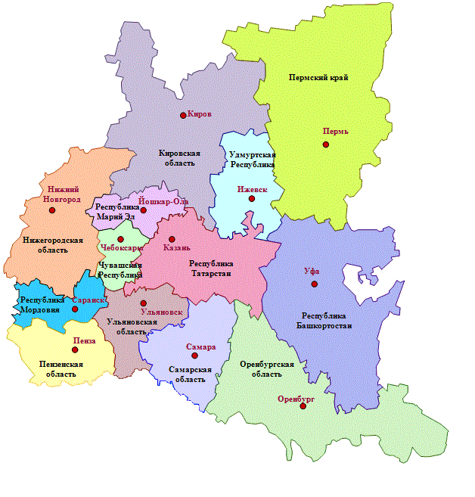
Межрегиональное территориальное управление федеральной службы по надзору в сфере транспорта по приволжскому федеральному округу
ГОСУДАРСТВЕННЫЙ ЖЕЛЕЗНОДОРОЖНЫЙ НАДЗОР
Объекты контроля по категориям риска | Количество объектов
Чрезвычайно высокий | 0
Высокий | 40
Значительный | 0
Средний | 157
Умеренный | 3948
Низкий | 0

Slide 7
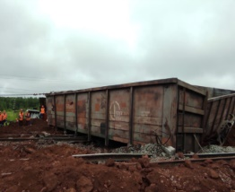
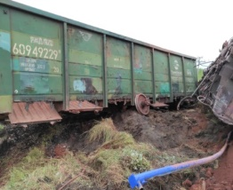
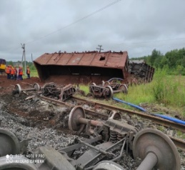
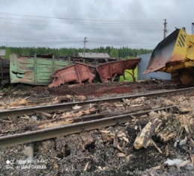
Межрегиональное территориальное управление федеральной службы по надзору в сфере транспорта по приволжскому федеральному округу
ТРАНСПОРТНЫЕ ПРОИСШЕСТВИЯ И ИНЫЕ СОБЫТИЯ, СВЯЗАННЫЕ С НАРУШЕНИЕМ ПРАВИЛ БЕЗОПАСНОСТИ ДВИЖЕНИЯ И ЭКСПЛУАТАЦИИ ЖЕЛЕЗНОДОРОЖНОГО ТРАНСПОРТА
Основными причинами транспортных происшествий, сходов и столкновений (в % от общего количества событий)
2023 год
Неудовлетворительное текущее содержание железнодорожного пути | 70,7 %,
Нарушения в технологии маневровой работы | 29,3 %
2024 год
Нарушения в технологии маневровой работы | 22 %
Неудовлетворительное текущее содержание железнодорожного пути | 45 %
Прочие | 33 %

Slide 8
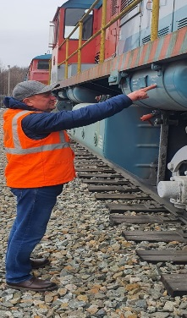
Межрегиональное территориальное Управление Федеральной службы по надзору в сфере транспорта по Приволжскому федеральному округу
ГОСУДАРСТВЕННЫЙ ЖЕЛЕЗНОДОРОЖНЫЙ НАДЗОР
РЕЗУЛЬТАТЫ КОНТРОЛЬНО-НАДЗОРНОЙ ДЕЯТЕЛЬНОСТИ

Slide 9
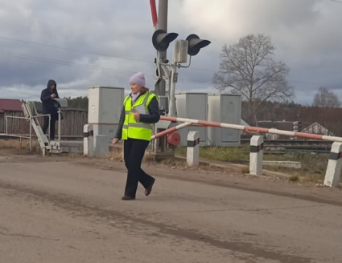
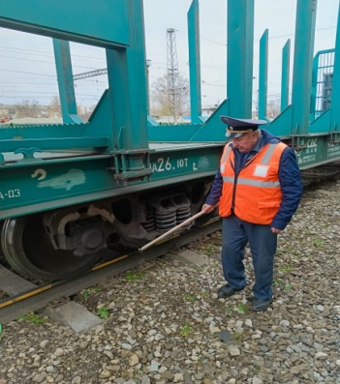
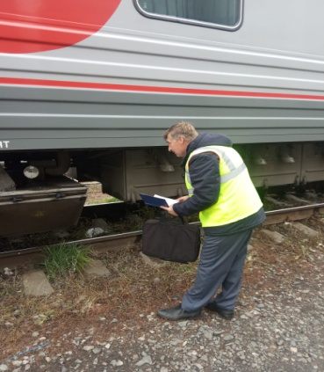
Межрегиональное территориальное управление федеральной службы по надзору в сфере транспорта по приволжскому федеральному округу
РЕЗУЛЬТАТЫ КОНТРОЛЬНО-НАДЗОРНОЙ ДЕЯТЕЛЬНОСТИ

Slide 10
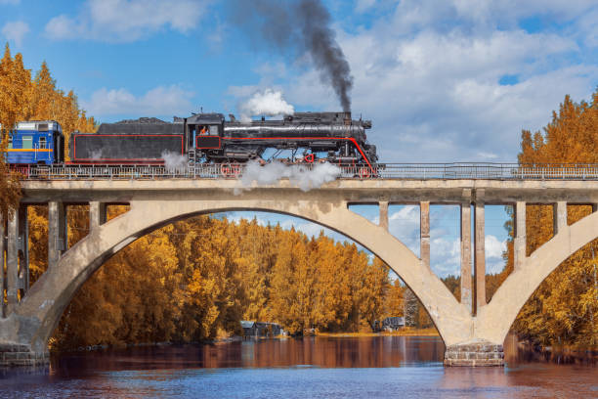
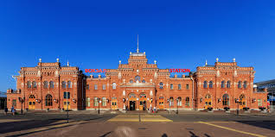
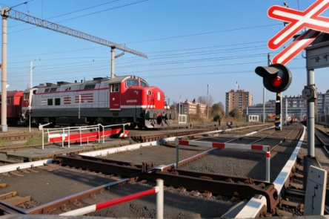
Межрегиональное территориальное управление федеральной службы по надзору в сфере транспорта по приволжскому федеральному округу
РЕЗУЛЬТАТЫ КОНТРОЛЬНО-НАДЗОРНОЙ ДЕЯТЕЛЬНОСТИ

Slide 11
Межрегиональное территориальное управление федеральной службы по надзору в сфере транспорта по приволжскому федеральному округу
ГОСУДАРСТВЕННЫЙ ЖЕЛЕЗНОДОРОЖНЫЙ НАДЗОР
ПРОФИЛАКТИКА
Профилактические мероприятия:
Вынесение Предостережения о недопустимости нарушений обязательных требований
Информирование
Обобщение правоприменительной практики
Консультирование
Самообследование
Профилактический визит

Slide 12
Межрегиональное территориальное Управление Федеральной службы по надзору в сфере транспорта по Приволжскому федеральному округу
ГОСУДАРСТВЕННЫЙ ЖЕЛЕЗНОДОРОЖНЫЙ НАДЗОР
РЕЗУЛЬТАТЫ ПРОФИЛАКТИЧЕСКИХ МЕРОПРИЯТИЙ

Slide 13
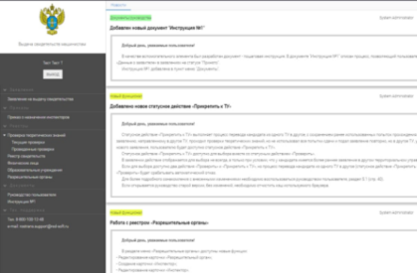
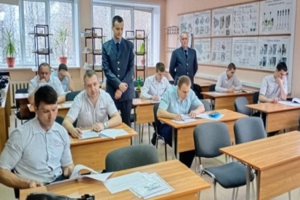
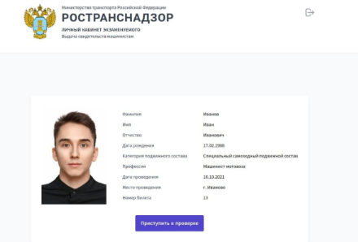
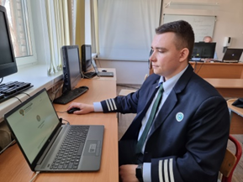
Межрегиональное территориальное управление федеральной службы по надзору в сфере транспорта по приволжскому федеральному округу
ГОСУДАРСТВЕННЫЙ ЖЕЛЕЗНОДОРОЖНЫЙ НАДЗОР
ВЫДАЧА СВИДЕТЕЛЬСТВА НА ПРАВО УПРАВЛЕНИЯ ЖЕЛЕЗНОДОРОЖНЫМ ПОДВИЖНЫМ СОСТАВОМ
 | 2024 год
Количество комиссий | 65
Количество претендентов | 1096
Количество выданных свидетельств | 735
Количество не сдавших экзамен кандидатов | 186
Количество не явившихся кандидатов | 167
Отношение количества не сдавших к общему количеству кандидатов, % | 15,93%

Slide 14
Межрегиональное территориальное управление федеральной службы по надзору в сфере транспорта по приволжскому федеральному округу
ГОСУДАРСТВЕННЫЙ ЖЕЛЕЗНОДОРОЖНЫЙ НАДЗОР
ЛИЦЕНЗИРОВАНИЕ ОТДЕЛЬНЫХ ВИДОВ ДЕЯТЕЛЬНОСТИ
Перевозка железнодорожным транспортом пассажиров
С 14 марта 2022 года в соответствии с постановлением Правительства Российской Федерации от 12.03.2022 № 353 «Об особенностях разрешительной деятельности в 2022 и 2023 году» осуществление погрузочно-разгрузочной деятельности применительно к опасным грузам железнодорожном транспорте и деятельности по перевозке железнодорожным транспортом опасных грузов не требует получение лицензии.
В отчетном периоде за 2024 год в Управление поступило 21 уведомление о начале осуществления предпринимательской деятельности (погрузочно-разгрузочная деятельность применительно к опасным грузам на железнодорожном транспорте).
18 уведомлений – зарегистрированы;
3 уведомления – отказано.
Перевозка железнодорожным транспортом опасных грузов
Погрузочно-разгрузочная деятельность применительно к опасным грузам железнодорожном транспорте

Slide 15
Межрегиональное территориальное управление федеральной службы по надзору в сфере транспорта по приволжскому федеральному округу
ГОСУДАРСТВЕННЫЙ ЖЕЛЕЗНОДОРОЖНЫЙ НАДЗОР
ТИПОВЫЕ НАРУШЕНИЯ В ХОДЕ КОНТРОЛЬНЫХ (НАДЗОРНЫХ) МЕРОПРИЯТИЙ
Содержание пути
Ремонт и обслуживание ПС
Отсутствие контроля за технической документацией
Несоблюдение требований содержания железнодорожных переездов
Отсутствие информирования о ежегодных комиссионных осмотрах переездов
Информирование владельцами путей необщего пользования о происшествиях, сходах ПС, произошедших на их путях, некачественное расследование владельцами путей сходов железнодорожного ПС

Slide 16
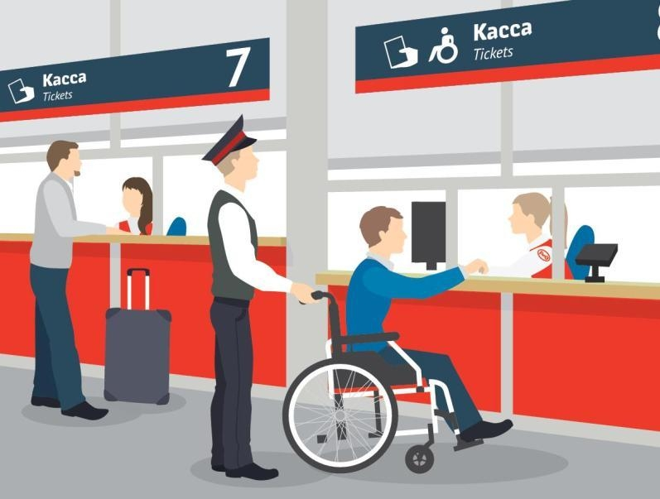
Межрегиональное территориальное управление федеральной службы по надзору в сфере транспорта по приволжскому федеральному округу
ГОСУДАРСТВЕННЫЙ ЖЕЛЕЗНОДОРОЖНЫЙ НАДЗОР
ОСНОВНЫЕ НАРУШЕНИЯ В ОБЛАСТИ ОБЕСПЕЧЕНИЯ ДОСТУПНОСТИ ДЛЯ ИНВАЛИДОВ
ВОКЗАЛЫ:
Отсутствие дублирования для инвалидов звуковой и зрительной информации; надписей, знаков, выполненными рельефно-точечным шрифтом Брайля
Ограничение возможности входа, выхода, перемещения на территории вокзала
Не выполнены мероприятия по адаптации ж.д. вокзалов, предусмотренные Паспортами доступности для инвалидов
Отсутствие на вокзалах вспомогательных средств (кресло-коляска)
ТРАНСПОРТНЫЕ СРЕДСТВА:
Отсутствие условий доступности пассажирских вагонов, не обеспечиваются условия доступности услуг

Slide 17
Межрегиональное территориальное управление федеральной службы по надзору в сфере транспорта по приволжскому федеральному округу
СПАСИБО ЗА ВНИМАНИЕ!

